Slide 1
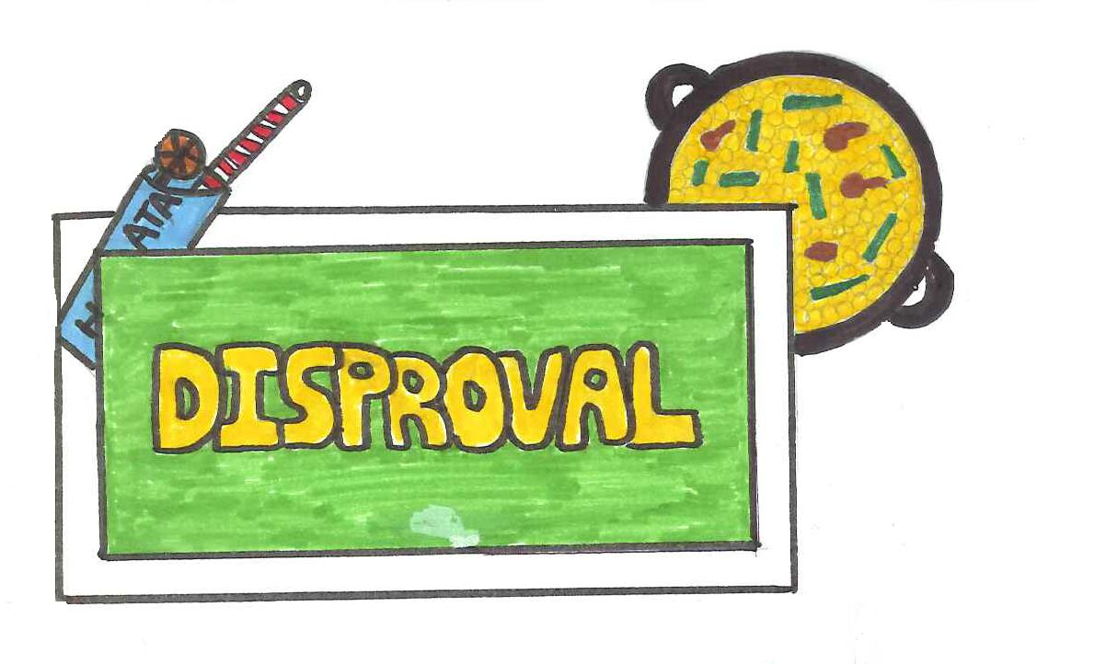
catálogo

Slide 2
Arroces
Bomba
Normal extra.

Slide 3
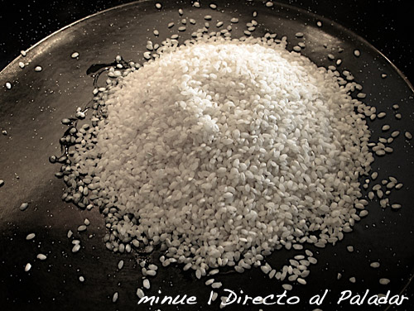
Arroz Bomba
Descripción:
El arroz Bomba es valenciano, de grano corto (5,2 mm) y redondeado, que tiende a alargarse durante la cocción. Es característico de la cuenca mediterránea, donde se concentra la mayor parte de su producción , es el ideal para paella.
Cantidad:
Peso neto : 1KG
Precio:
3.15 €

Slide 4
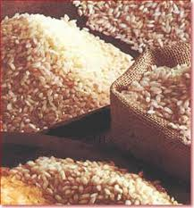
Arroz normal extra
Descripción:
Cereal de bajo contenido calórico, el arroz es un alimento básico en nuestra dieta, perfectamente apto para celíacos y diabéticos. Además, puede prepararse de cientos de formas.
Cantidad:
Peso neto : 1KG
Precio:
0.80€

Slide 5
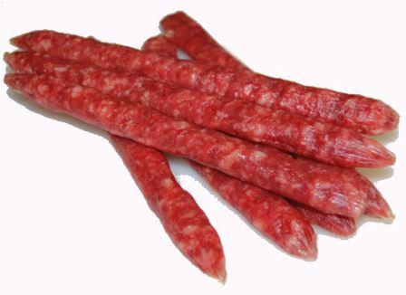
Longaniza de Pascua
Descripción:
La longaniza de Pascua es un embutido típico de la Comunidad Valenciana. Elaborado de cerdo. Es un alimento típico de la Pascua.
Cantidad:
¼ (cuartos)
Precio:
2.60 €

Slide 6
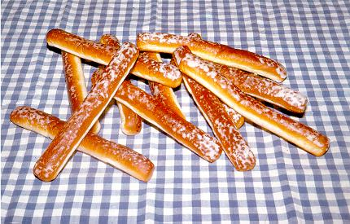
Fartons
Descripción:
El fartón (castellanización de la palabra valenciana fartó) es un dulce de bollería alargado y con azúcar glaseado típico del municipio valenciano de Alboraya, España.
Este dulce, tierno y esponjoso, fue elaborado para mojar en la horchata.
Cantidad:
un paquete con 6 unidades.
Precio:
1€

Slide 7
Horchatas
Dos tipos:
Uperisada
Concentrada

Slide 8
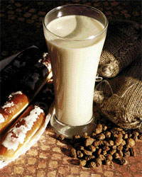
Horchata uperisada.
Descripción:
La horchata es una bebida refrescante ,típica de Valencia, preparada con agua, azúcar y chufas. Las chufas son unos pequeños tubérculos subterráneos con forma de nudos que proceden de las raíces de la juncia avellanada que se llama así por la forma de su fruto parecido a la avellana.
Cantidad:
1L
Precio:
1,10 €

Slide 9
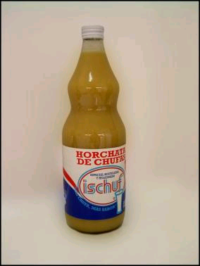
Horchata concentrada
DESCRPCION: Es un concentrado de horchata que mezclando 1 parte de este producto con 4 partes de agua obtendrás varios litros de horchata .
Cantidad:
1l
Precio:
4.50€

Slide 10
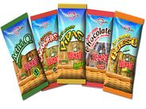
Rosquilletas
Descripción:
Son productos horneados (snacks), de calidad, tradicionales, de alimentación saludable, que aportan beneficios aptos para los consumos fuera del hogar. Son horneados, hechos con materias primas de primera calidad y con ingredientes naturales y están disponibles en formatos prácticos y fáciles de consumir.
Chocolate, pipas, queso, integrales, cacahuetes y saladitos.
Cantidad:
Por paquetes de 6 rosquilletas
Precio:
0.75€

Slide 11
Datos de contacto
Florida Secundària (DISPROVAL S. Coop.)
Avda. Diputación s/n
46470 Catarroja. Valencia
Telf. 96 122 03 82
Email: disproval@hotmail.es
Preguntar por: Esther Romo

